Slide 1
人教版小学数学六年级上册
第五单元 圆
5.1.2圆的认识
MENTAL HEALTH COUNSELING PPT
讲解人：xippt 时间：2020.6.1

Slide 2
一、自主学习 探究新知
把圆沿任何一条直径对折，你发现了什么？
两边可以重合。
圆是轴对称图形，它有无数条对称轴，任意一条直径所在的直线都是它的对称轴。

Slide 3
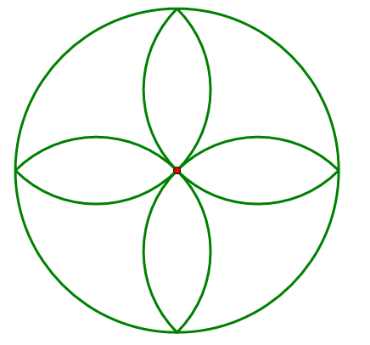
一、自主学习 探究新知

Slide 4
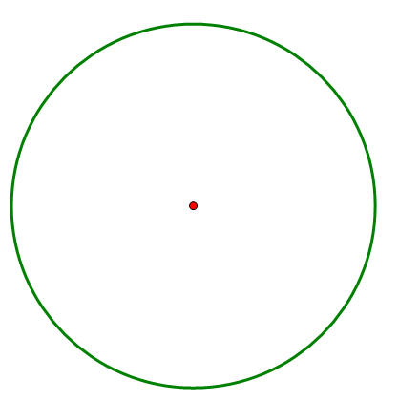
一、自主学习 探究新知
用圆设计美丽的图案。
1、先画出一个圆

Slide 5
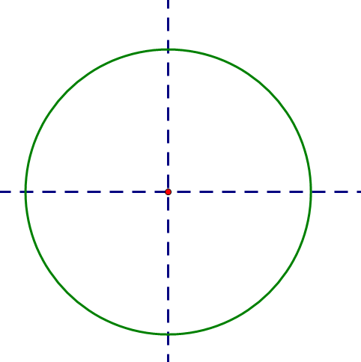
一、自主学习 探究新知
2、然后在圆上画两条经过圆心并且互相垂直的直线。

Slide 6
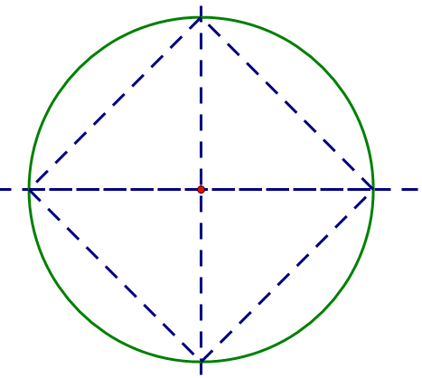
一、自主学习 探究新知
3、 在直线与圆的四个交点中，连接相邻的两个交点构造线段

Slide 7
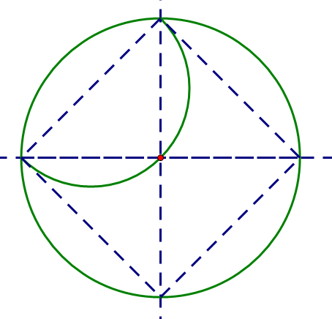
一、自主学习 探究新知
4、以交点构造的线段为直径，画一个过大圆圆心的半圆

Slide 8
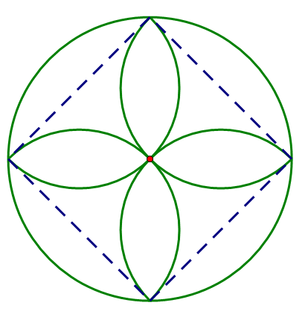
一、自主学习 探究新知
5、以交点构造的四条线段为直径，依次作出半圆

Slide 9
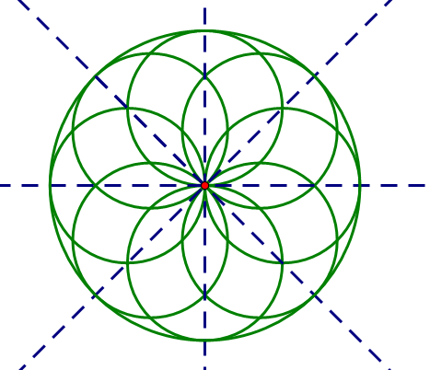
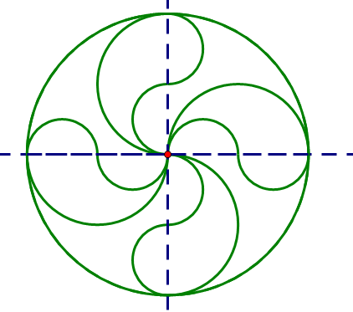
一、自主学习 探究新知
请你试着用圆规和直尺画一画下面的图形。

Slide 10
二 、展示提升
1、想一想，我们已经学过的平面图形中有哪些是轴对称图形？哪些图形的对称轴只有一条？哪些不止一条？
轴对称图形有正方形、长方形、等腰三角形、等边三角形、等腰梯形和圆。
只有一条对称轴的是：等腰三角形、等腰梯形
有两条对称轴的是：长方形
有三条对称轴的是：等边三角形
有四条对称轴的是：正方形
有无数条对称轴的是：圆

Slide 11
二 、展示提升
无数条
无数条
2条
1条
3条
2条

Slide 12
二 、展示提升
利用圆规和三角尺，你能画出下面这些美丽的图案吗？试试看。

Slide 13
三、课堂小结
今天我们学习了哪些知识？你会用圆设计图案了吗？

Slide 14
版权声明
感谢您下载xippt平台上提供的PPT作品，为了您和xippt以及原创作者的利益，请勿复制、传播、销售，否则将承担法律责任！xippt将对作品进行维权，按照传播下载次数进行十倍的索取赔偿！
1. 在xippt出售的PPT模板是免版税类(RF:
Royalty-Free)正版受《中国人民共和国著作法》和《世界版权公约》的保护，作品的所有权、版权和著作权归xippt所有,您下载的是PPT模板素材的使用权。
2. 不得将xippt的PPT模板、PPT素材，本身用于再出售,或者出租、出借、转让、分销、发布或者作为礼物供他人使用，不得转授权、出卖、转让本协议或者本协议中的权利。

Slide 15
人教版小学数学六年级上册
第五单元 圆
感谢你的聆听
MENTAL HEALTH COUNSELING PPT
讲解人：xippt 时间：2020.6.1

